Slide 1




Sistema PUSH
Stato dell’arte dall’avvio della sperimentazione
Bari, 9 Aprile 2018

Slide 2

Indice
Un breve riepilogo
  Obiettivi del progetto
  Obiettivi della sperimentazione
  Le banche dati
  Gli enti pilota
L’avvio della sperimentazione (marzo 2017)
Un anno di sperimentazione (marzo 2018)
  Enti registrati
  Supporto tecnico
  Banca dati patrimoniale
  Banca dati Cantieri ERP
  Criticità emerse
Piano attività 2018
Evoluzioni del sistema: PUSH 2

Slide 3
Obiettivi
Realizzazione di un nuovo sistema informativo basato sulle tecnologie web e della comunicazione digitale, che migliori i servizi a supporto della acquisizione e della raccolta delle conoscenze sistematiche sulle condizioni e i fabbisogni abitativi nel territorio regionale
Semplificazione
Automazione PA
Dematerializzazione
Efficientamento PA
Creazione banche dati condivise
Attuazione CAD
Attuazione
L.R. 10/2014 e L.R. 22/2014
DPR 445/2000
Networking

Slide 4
Obiettivi…in dettaglio
Superare i limiti della comunicazione via posta ordinaria e/o posta elettronica
Ridurre l’interscambio dei flussi cartacei
Favorire la cooperazione ed il networking tra i diversi interlocutori
Riorganizzare e standardizzare i processi e i protocolli di comunicazione
Creare banche dati condivise e Open Data
Facilitare il monitoraggio delle attività
Migliorare la trasparenza e le performance
Supportare la pianificazione ed attuazione delle politiche abitative regionali

Slide 5
La Sperimentazione: obiettivi
Test funzionale e dei nuovi protocolli di colloquio via web
Interrogazioni
Cruscotto Direzionale
Popolamento Banca Dati

Slide 6
La Sperimentazione: Popolamento Banca Dati
Banca Dati
Patrimonio Immobiliare
Finanziamenti Cantieri Programmi Semplici e Complessi
Configurazione Tabelle in Anagrafica

Slide 7
La Sperimentazione: gli Enti Pilota
A.R.C.A.
COMUNI
  Puglia Centrale
  Capitanata
  Nord Salento
  Sud Salento
  Jonica
  Bari
  Foggia
  Lecce
  Brindisi
  Taranto
  Andria
  Alliste
  Sannicandro
  Carovigno

Slide 8
L’avvio della sperimentazione
13/03/2017 - Presentazione e avvio della sperimentazione del sistema PUSH
14 Enti pilota selezionati:
  5 ARCA
  9 Comuni
Obiettivi della sperimentazione:
  Creare le banche dati patrimoniali e dei finanziamenti per interventi ERP
  Perfezionare il collaudo della piattaforma complessa e dei protocolli di colloquio e l’integrazione tra i sottosistemi

Slide 9
La sperimentazione …Stato dell’arte
13 Enti registrati sulla piattaforma:
  11 dei 14 enti pilota selezionati:
    Arca Puglia Centrale, Arca Jonica, Arca Capitanata, Arca Sud Salento, Arca Nord Salento,
    Comuni di Bari, Brindisi, Andria, Alliste, Carovigno, Sannicandro,
  2 comuni non pilota:
    Gravina di Puglia, Canosa di Puglia
Enti pilota non ancora registrati sono 3:
  Comune di Lecce, Foggia, Taranto

Slide 10
La sperimentazione …Stato dell’arte
Gli enti pilota che hanno iniziato ad inviare i flussi patrimoniali sono:
  Comune di Andria
  Arca Puglia Centrale
  Arca Jonica
  Arca Nord Salento

Slide 11
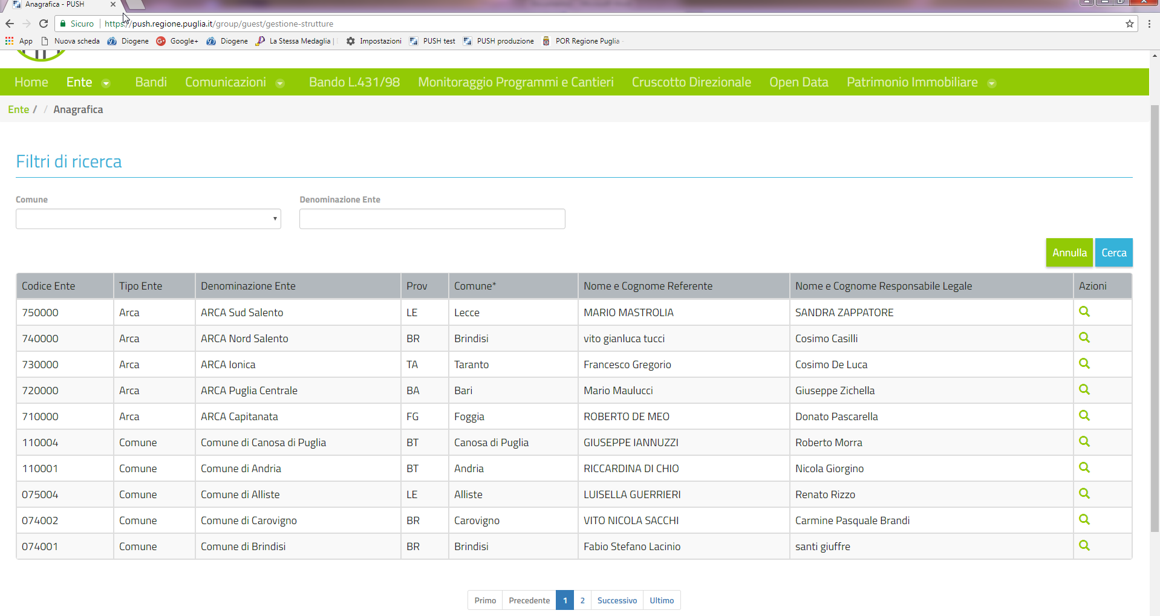
Enti registrati…

Slide 12
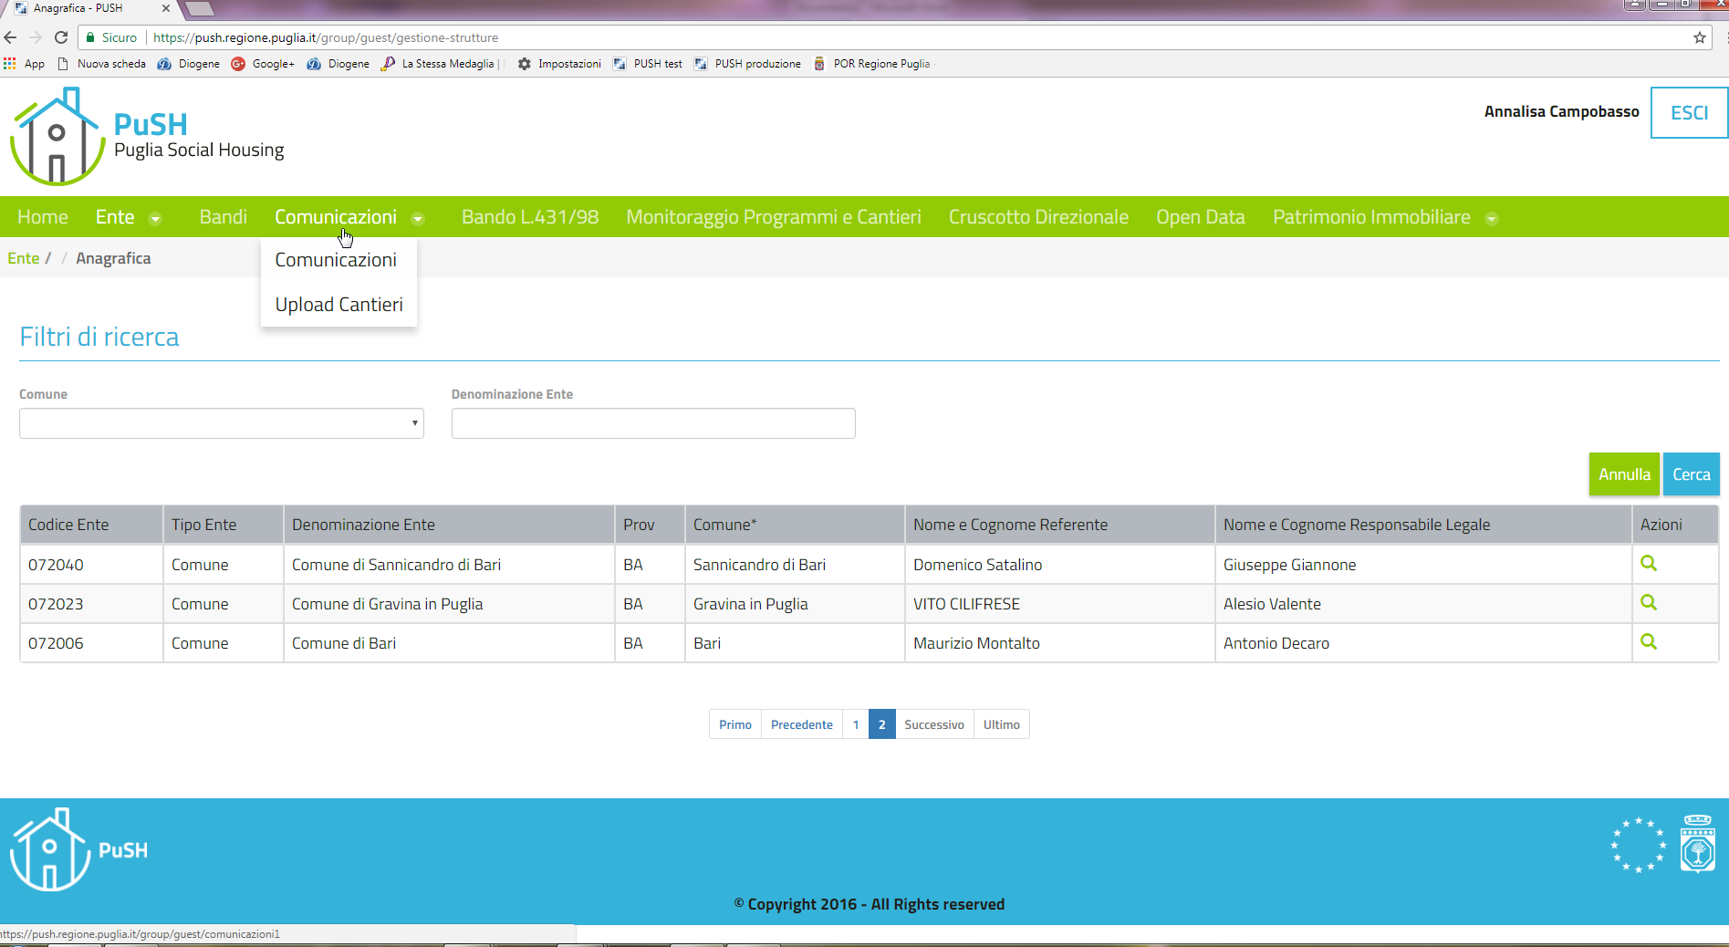
…Enti registrati

Slide 13
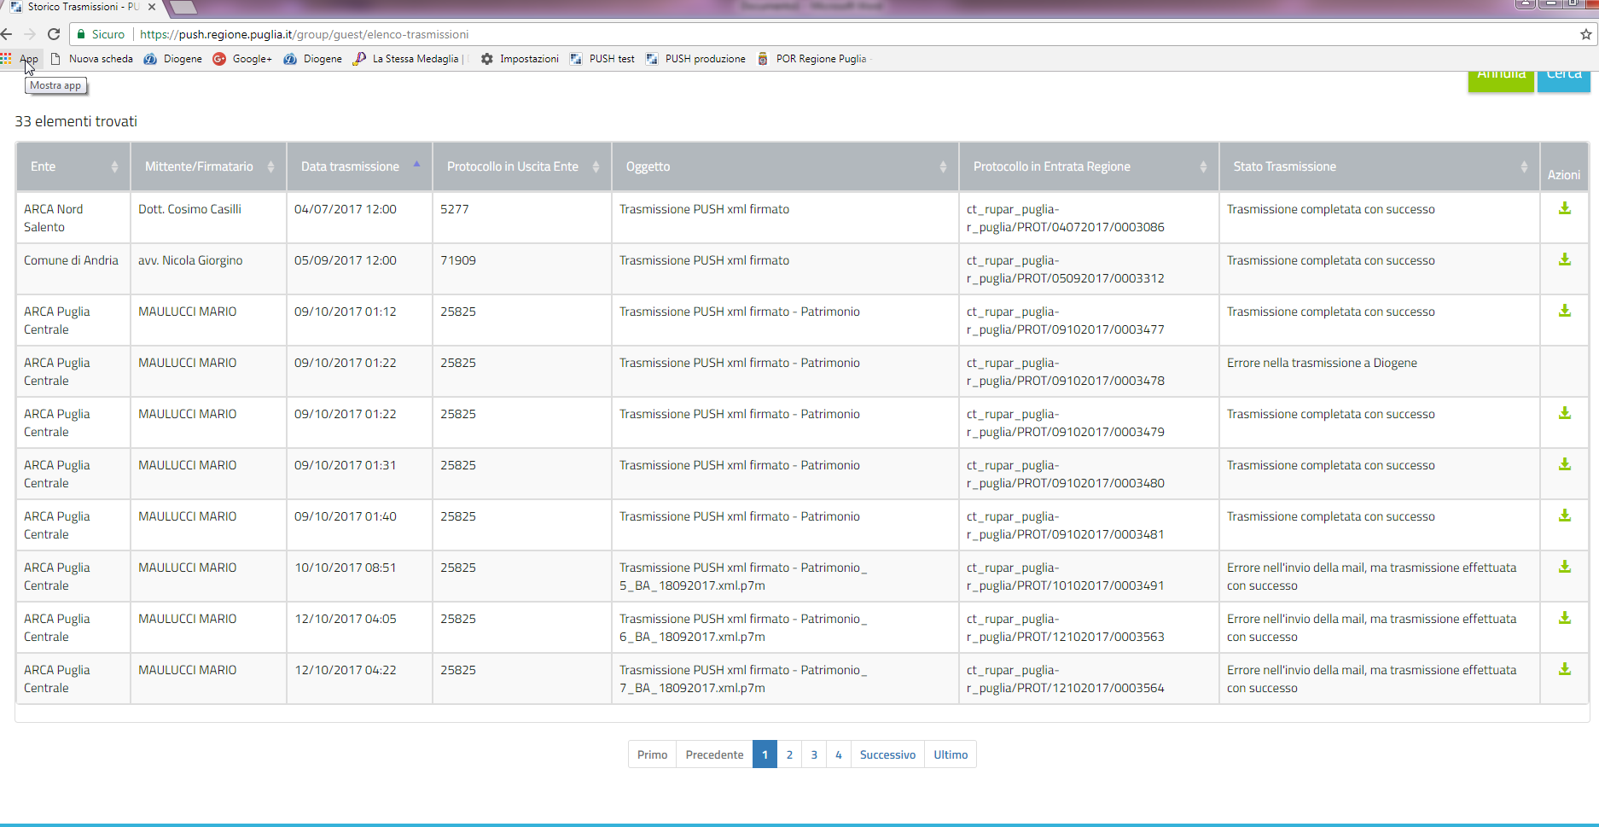
Invio flussi patrimoniali

Slide 14
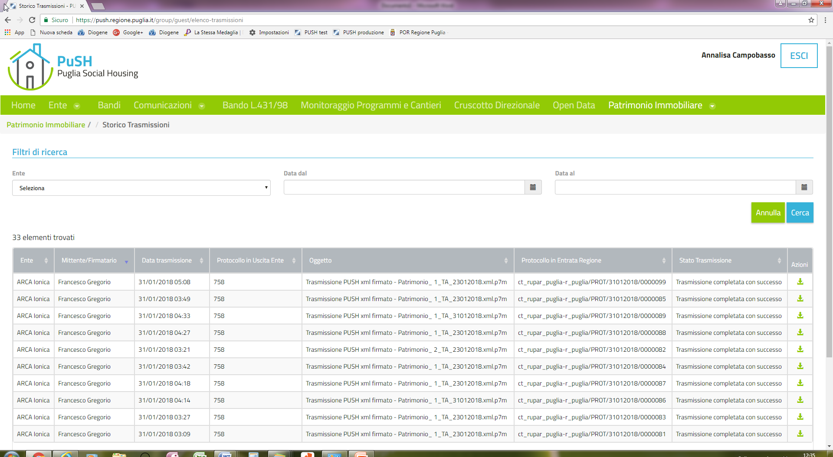
Invio flussi patrimoniali

Slide 15
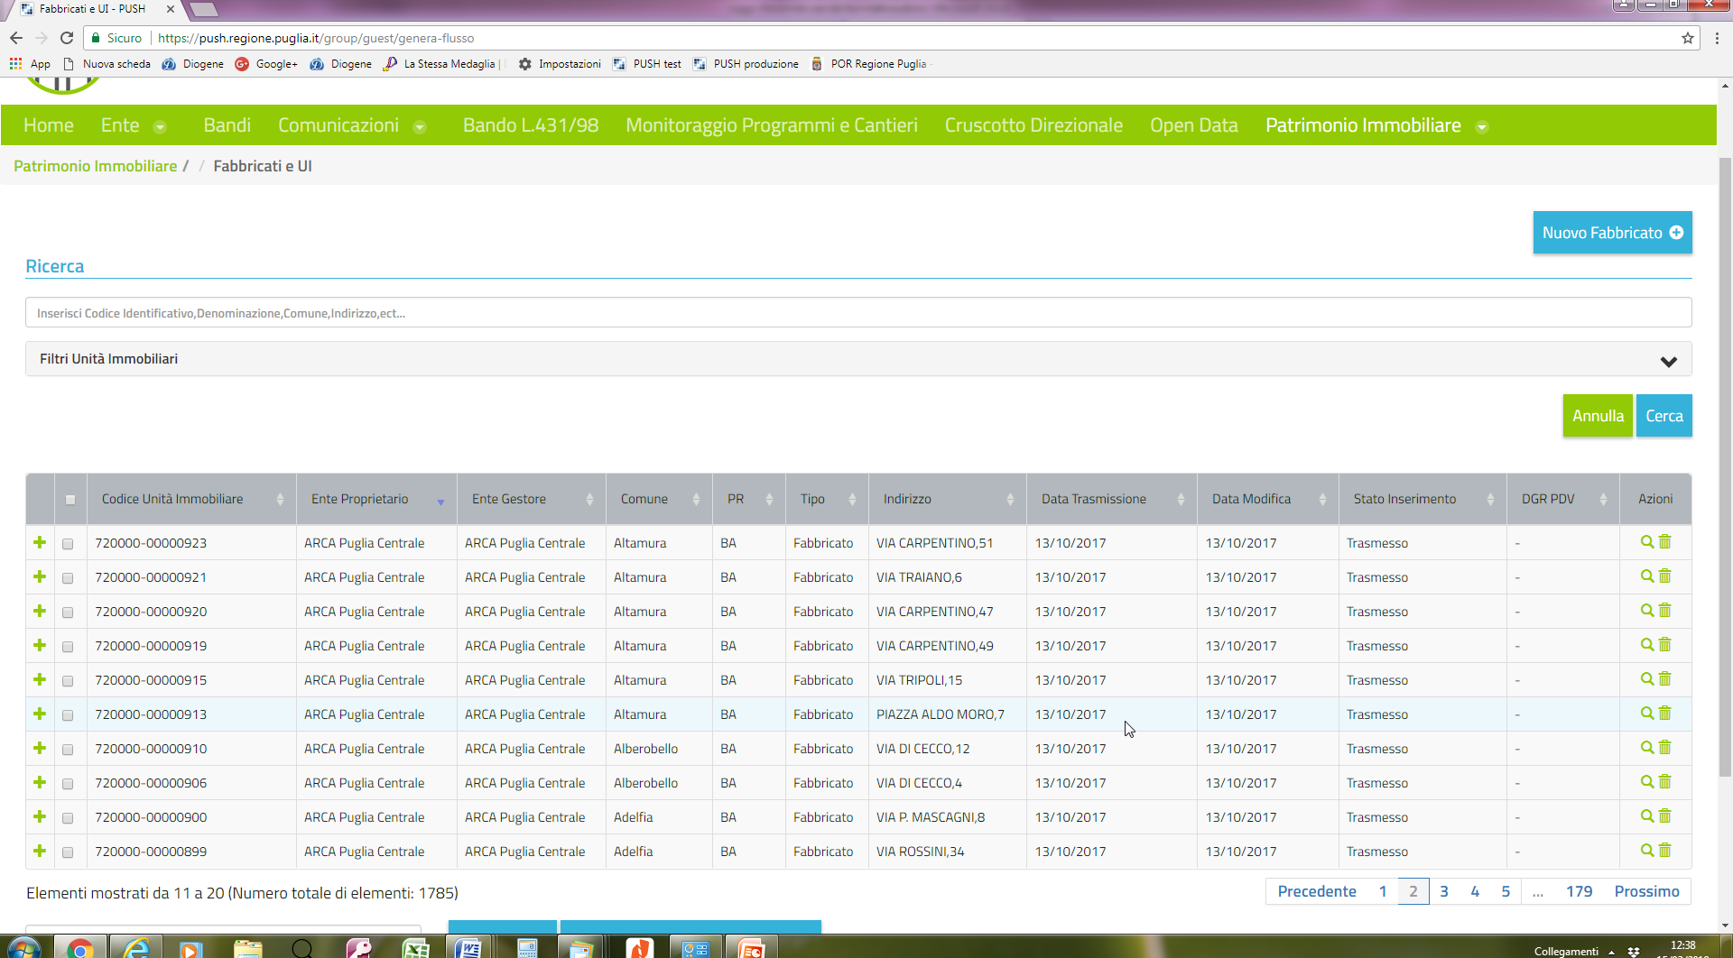
Invio flussi patrimoniali

Slide 16
Banca dati patrimonio immobiliare
Attualmente sono state caricate circa 16.000 unità immobiliari:
  Comune di Andria ha inserito il patrimonio (60 UI) mediante le schermate interattive del sistema
  Arca Puglia Centrale (circa 9.500 UI) e Arca Jonica (circa 6.500 UI) hanno predisposto i flussi xml per il caricamento massivo, ma dei soli dati obbligatori
  Arca Nord Salento ha trasmesso un flusso di 12 ui
  Arca Sud Salento e Arca Capitanata hanno inserito in bozza esempi di fabbricati ed unità immobiliari

Slide 17
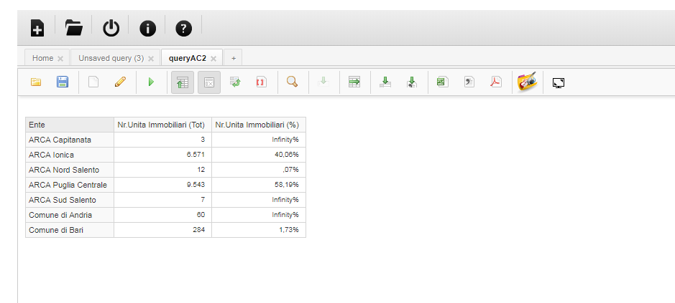
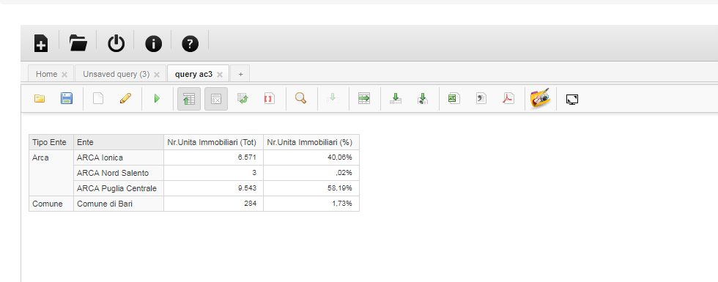
Invio flussi patrimoniali

Slide 18

Patrimonio immobiliare … prerequisiti
Classificazione del patrimonio degli enti proprietari in base alle Specifiche del Dipartimento del Tesoro del MEF
Patrimonio della PA a valori di mercato

Slide 19
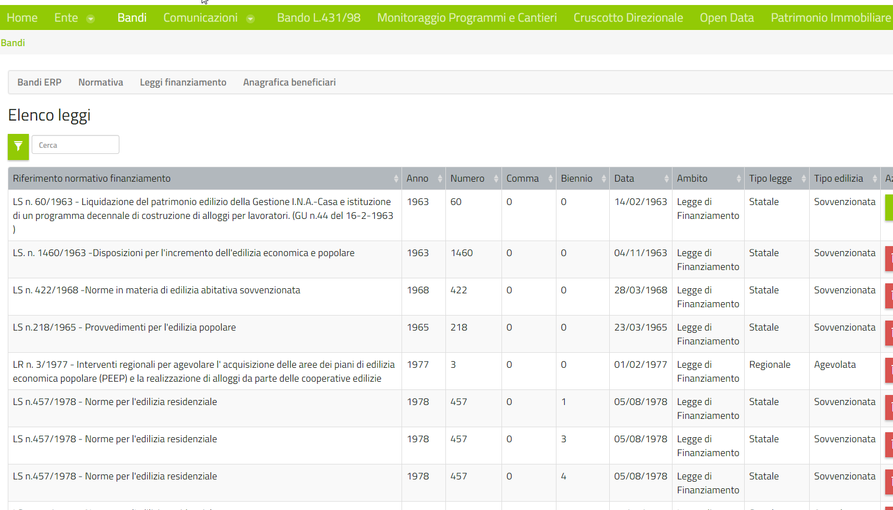
Patrimonio immobiliare … prerequisiti
Classificazione del patrimonio degli enti proprietari in base alla
Anagrafica delle Leggi di Finanziamento PUSH

Slide 20
Patrimonio immobiliare … prerequisiti
  Necessaria attività di verifica delle informazioni presenti nelle banche dati locali ed eventuali integrazioni delle stesse in conformità con il disegno logico della banca dati di destinazione regionale PUSH

Slide 21
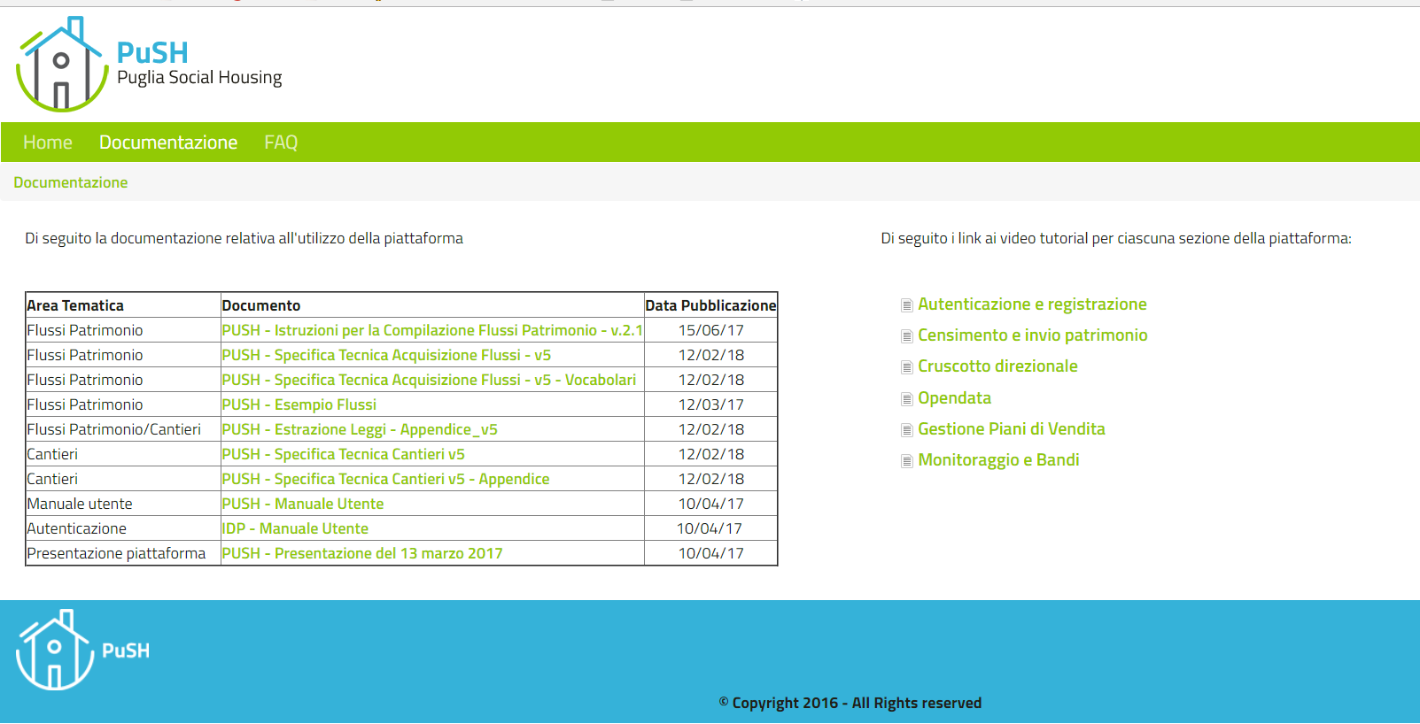
Supporto agli utenti
  Documentazione tecnica, manuali utente,
  Video tutorial
  https://push.regione.puglia.it/web/guest/documentazione

Slide 22
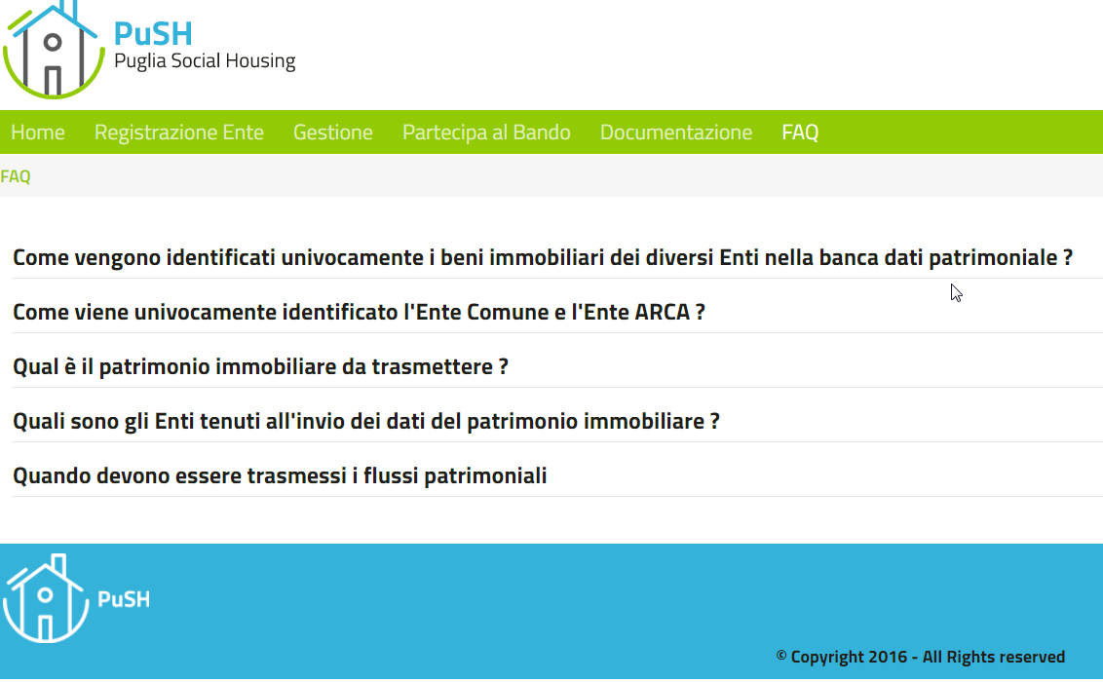
Supporto agli utenti
  https://push.regione.puglia.it/web/guest/documentazione
    FAQ e
    casella di posta elettronica push@regione.puglia.it.

Slide 23
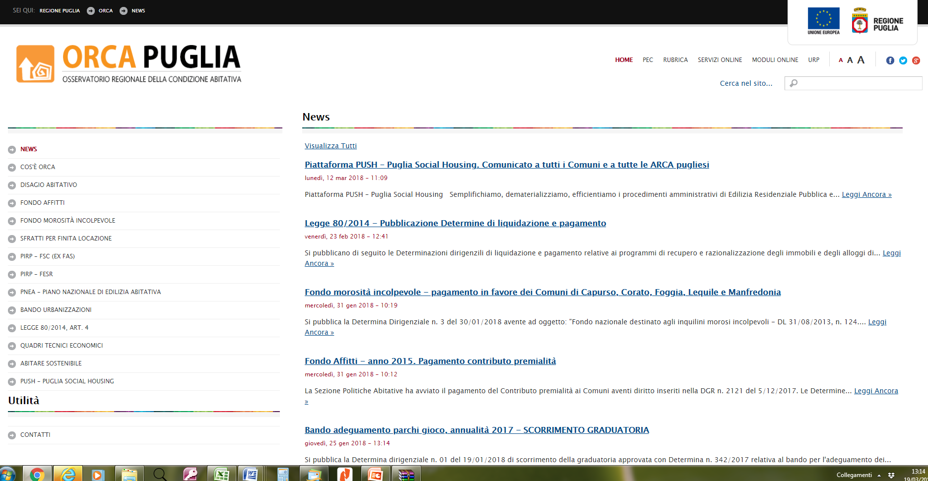
Comunicazione istituzionale
  http://www.regione.puglia.it/web/orca

Slide 24
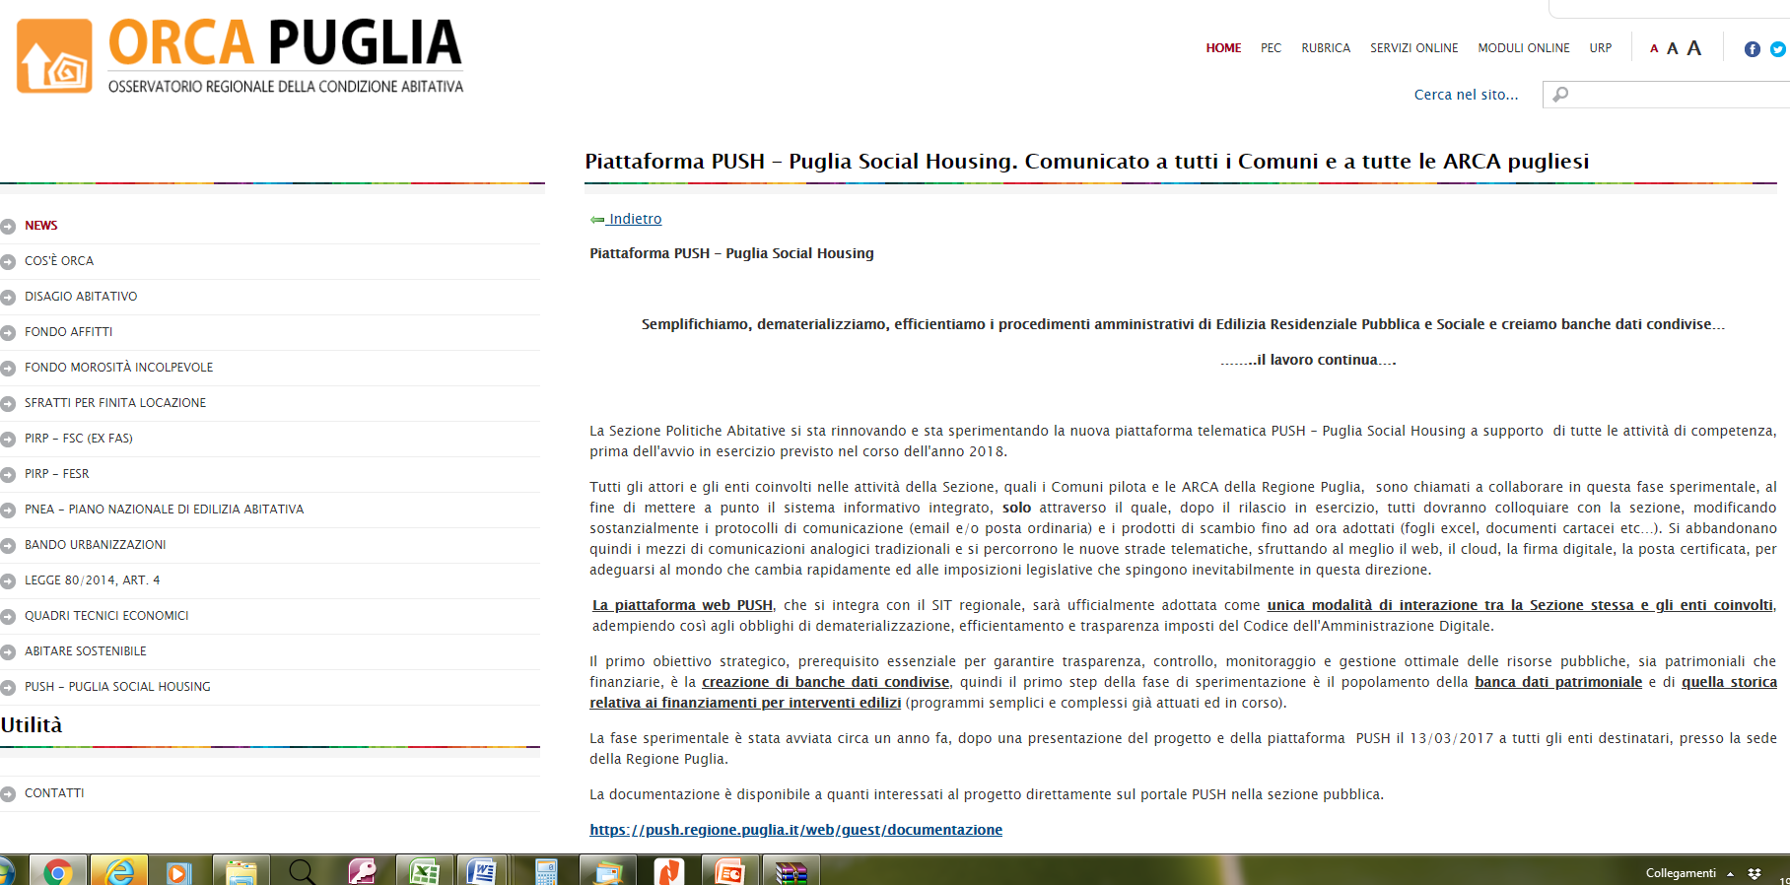
Comunicazione istituzionale …su ORCA
  http://www.regione.puglia.it/web/orca

Slide 25
Consultazione banca dati patrimoniale PUSH
  Elenco dei fabbricati ed unità immobiliari censite

Slide 26
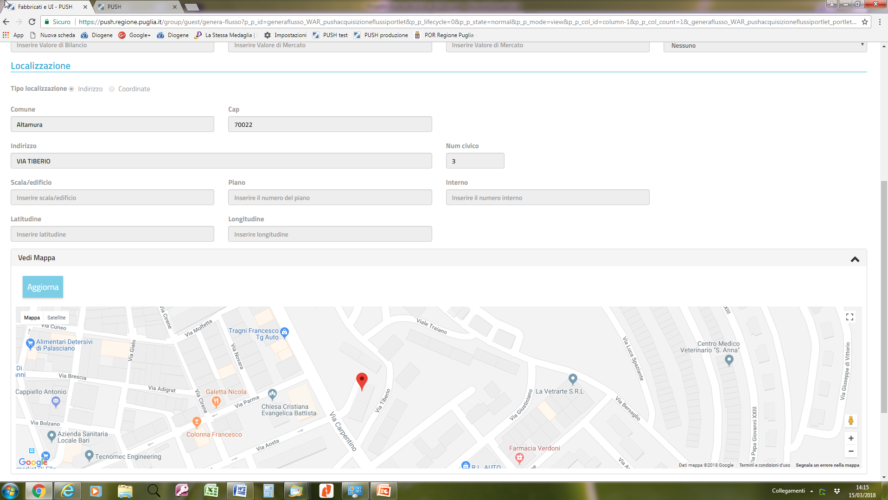
Consultazione banca dati patrimoniale PUSH
  Descrizione, localizzazione e georeferenziazione dei fabbricati e delle unità immobiliari

Slide 27
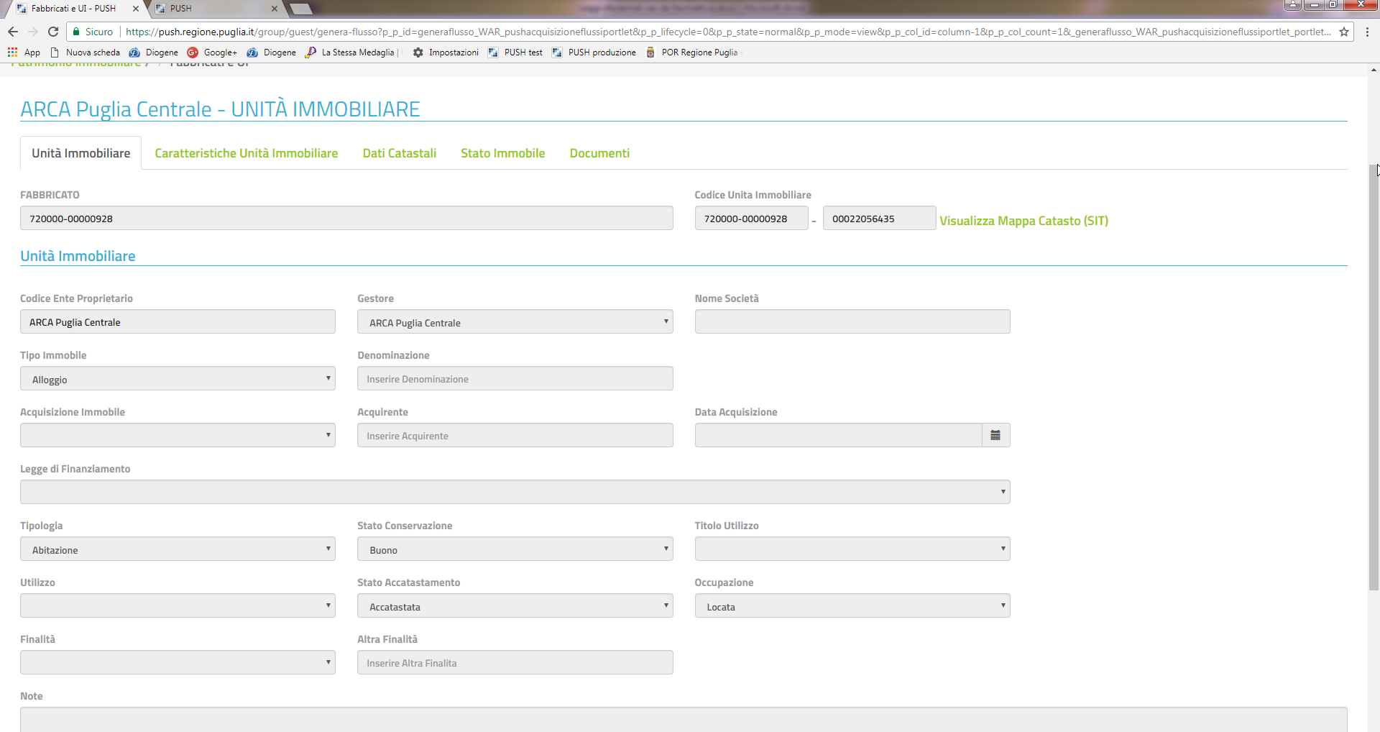
Consultazione banca dati patrimoniale PUSH
  Descrizione, localizzazione e georeferenziazione dei fabbricati e delle unità immobiliari

Slide 28
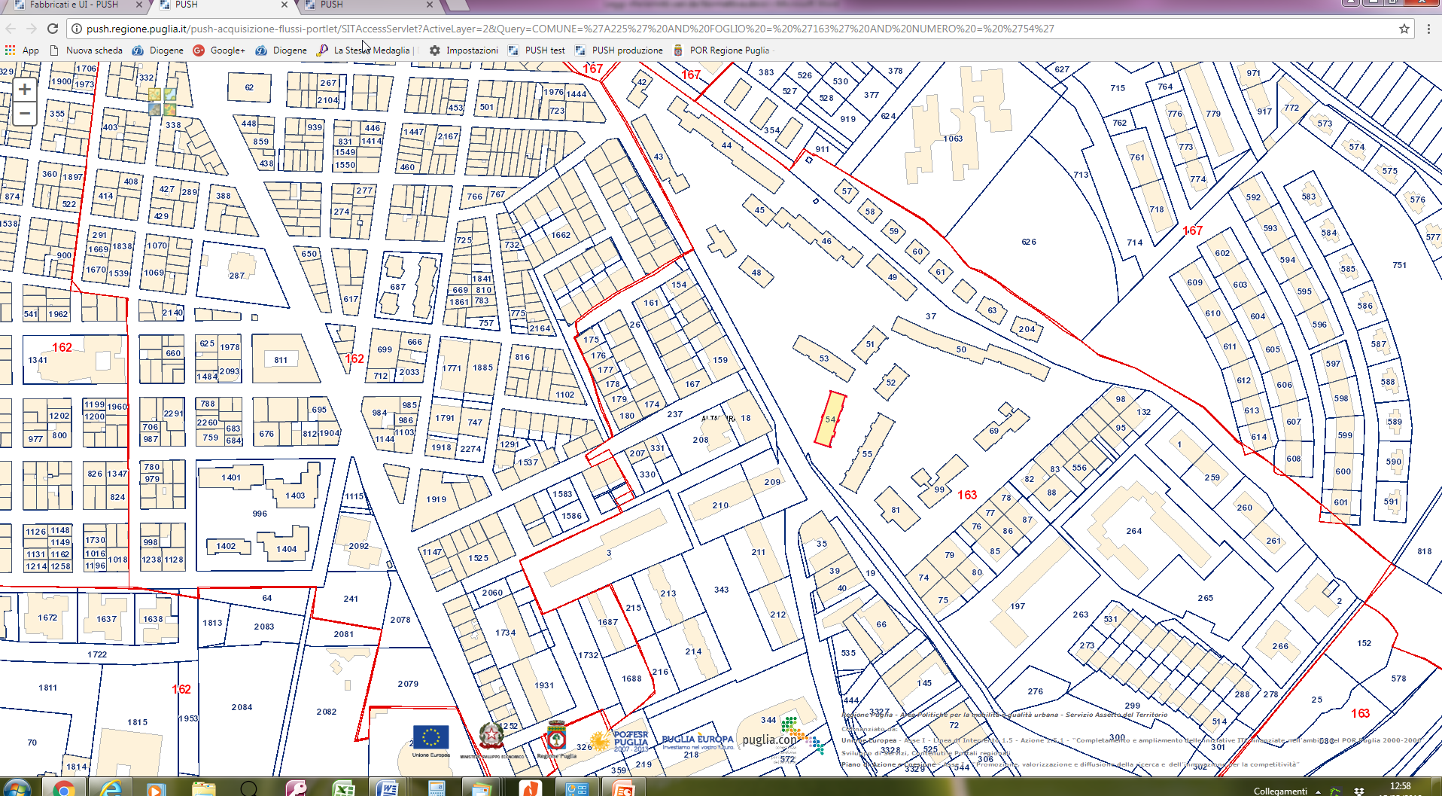
Consultazione banca dati patrimoniale PUSH
  Collegamento col SIT e col Catasto – visualizzazione mappa catastale

Slide 29
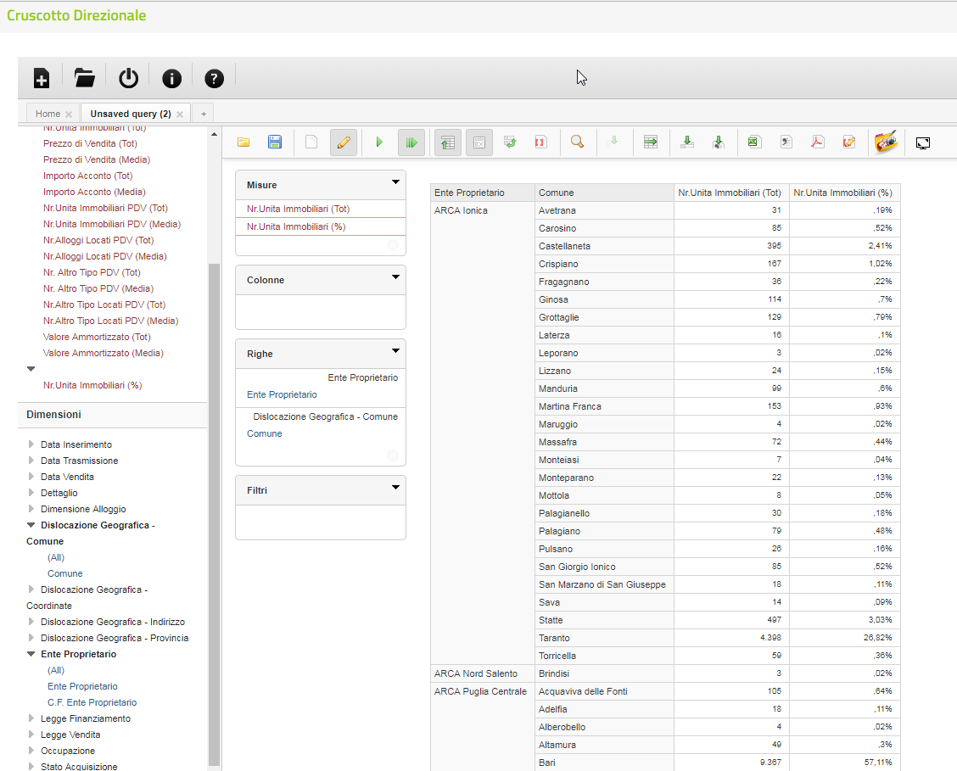
Cruscotto direzionale
  Interrogazioni e statistiche

Slide 30
Criticità incontrate nell’invio dati patrimoniali
  Dati incoerenti
  Leggi di finanziamento ignote
  Informazioni mancanti
  Indirizzi non normalizzati
  Dati catastali incompleti
  Carenza informativa patrimonio venduto
  Informazioni su cartaceo
  Piani di vendita non gestiti automaticamente
  Disallineamenti tra banche dati patrimoniale, tecnica e contabile
  Mancanza di risorse dedicate alle attività necessarie alla preparazione dei flussi patrimoniali, propedeutiche al popolamento della banca dati regionale

Slide 31










Architettura Applicativa
I N T E R N E T
Servizi di Autenticazione
Identity
Provider
SPID
Sistemi
Regionali
Patrimonio ERP
Piani
Di Vendita
Ricavi da Vendite
L.560/93
Protocollo
Informatico
Bandi Regionali Concessione Contributi
Acquisizione Richieste Bimestrali
Erogazione Fondi
Ricavi e Localizzazioni Patrimonio Alienato L.560/93
Diogene
Servizi di Interoperabilità
SIT
Acquisizione
Dati Bandi Comunali
Monitoraggio Interventi ERP
Acquisizione
Dati QTE
Cruscotto
Direzionale
Banca Dati
ETL
Data Warehouse

Slide 32
Funzionalità - Patrimonio Immobiliare ERP
Acquisizione flussi patrimonio di proprietà, in vendita e venduto
Consultazione banca dati, geolocalizzazione e collegamento con il SIT
Gestione dei processi autorizzativi dei Piani di Vendita
Monitoraggio del patrimonio venduto ex Lege 560/93
Gestione delle autorizzazione al riutilizzo dei ricavi da vendite L.560/93 e delle economie rilocalizzate

Slide 33
Creazione banca dati dei finanziamenti per programmi semplici e complessi
Acquisizione una tantum storico cantieri per programmi semplici e complessi CHIUSI e COLLAUDATI (vecchio tracciato)
Aggancio banca dati patrimoniale e banca dati contabile dei cantieri
Acquisizione una tantum storico cantieri per programmi semplici e complessi LOCALIZZATI, APERTI o IN CORSO (nuovo tracciato)

Slide 34
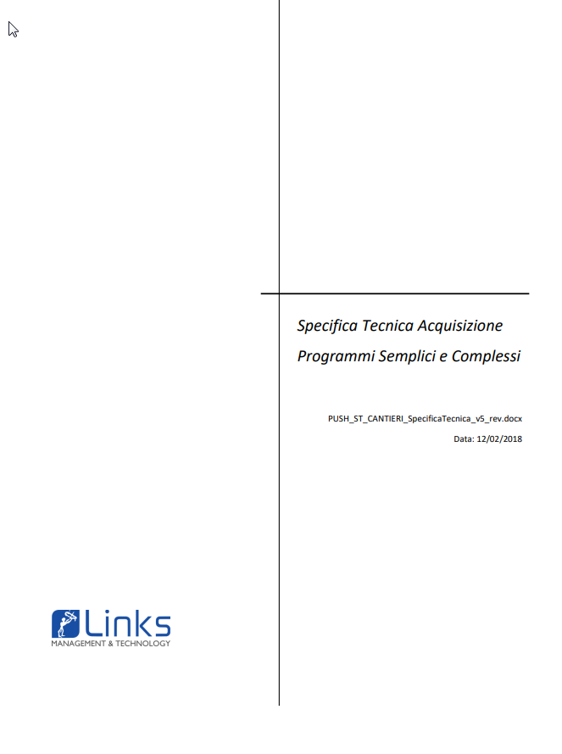
Acquisizione flussi contabilità cantieri
  Ogni ARCA deve predisporre 3 distinti flussi csv in base alle specifiche disponibili nel menù Documentazione:
  https://push.regione.puglia.it/web/guest/documentazione
  Programmi semplici vecchio formato
  Programmi semplici nuovo tracciato
  Programmi complessi

Slide 35
Gestione contabilità cantieri e richieste di finanziamento
  L’acquisizione mediante i flussi cvs è finalizzata SOLO alla INIZIALIZZAZIONE della BANCA DATI DEI CANTIERI FINANZIATI ed al recupero dello storico
  L’aggiornamento degli stati di avanzamento dei cantieri e le relative richieste bimestrali di finanziamento DOVRANNO essere GESTITE attraverso le FUNZIONI del PUSH appositamente predisposte

Slide 36
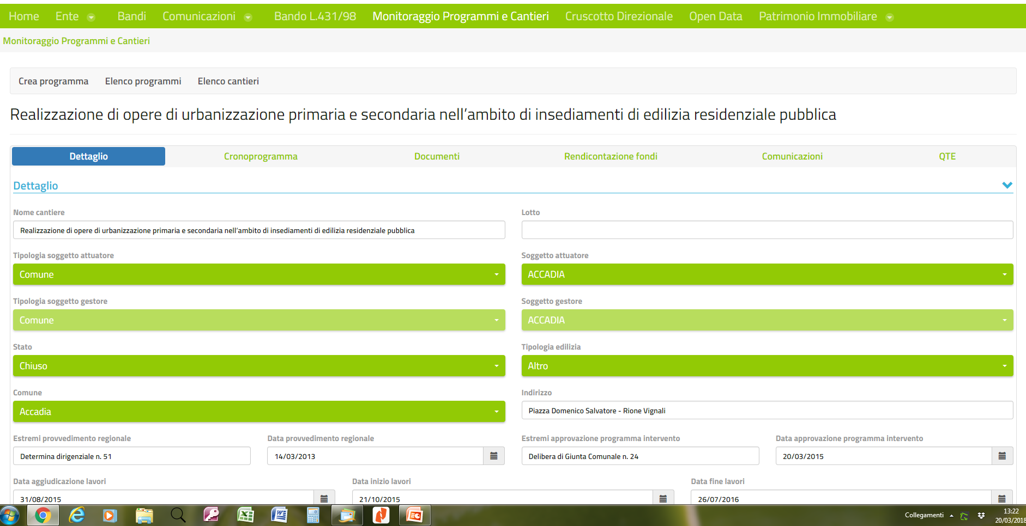
Gestione contabilità cantieri e richieste di finanziamento

Slide 37
Funzionalità
Acquisizione dati e gestione informatica degli stessi finalizzata alla creazione delle seguenti banche dati:
Banca Dati A:
    Patrimonio immobiliare ERP
    Patrimonio alienato ex Lege 560/93 e relativi ricavi e localizzazioni
    Interventi ERP per l’attuazione dei Programmi semplici e complessi (PRU, Contratti di Quartiere II, PIRP, PRUACS, PNEA, FSC, P.O. FESR, Bando urbanizzazioni in zona ERP)

Slide 38
Funzionalità
Acquisizione dati e gestione informatica degli stessi finalizzata alla creazione delle seguenti banche dati:
Banca Dati B:
    Utenti beneficiari di intervento di sostegno e contributo agli affitti ex lege 431/98
    Bandi comunali (fondo affitti, cooperative, imprese e privati, assegnazione alloggi ERP)

Slide 39
Funzionalità
Riorganizzazione dei processi interni, dei protocolli di comunicazione e delle modalità di interfacciamento con tutti gli attori coinvolti (Comuni, Arca, cooperative, imprese, cittadini)
  Gestione del patrimonio immobiliare regionale in locazione, in vendita e venduto
  Gestione dei processi autorizzativi dei Piani di Vendita
  Gestione dei ricavi da vendite ex lege 560/93 e delle localizzazione degli interventi manutentivi
  Gestione dei finanziamenti per programmi semplici e complessi
  Gestione delle erogazioni mediante tabulato bimestrale dei programmi semplici
  Monitoraggio delle fasi di attuazione dei programmi complessi
  Gestione dei Quadri Tecnici Economici degli interventi ERP
  Gestione dei Bandi per la concessione dei contributi a cooperative, imprese e privati
  Gestione dei dati rivenienti dai bandi comunali per l’assegnazione di alloggi ERP
  Gestione dei bandi comunali per la concessione dei contributi del fondo affitti L.431/98
  Monitoraggio e controllo

Slide 40
Funzionalità
Analisi, verifica e monitoraggio dei dati raccolti
  Creazione di un Cruscotto Direzionale per
    Monitoraggio delle attività degli enti territoriali
    Monitoraggio dei finanziamenti erogati e delle relative finalità
    Supporto alla programmazione e attuazione delle politiche abitative regionali
  Reportistica, interrogazioni ed estrazioni dati
    Geo-localizzazione del patrimonio immobiliare
    Report sul patrimonio in locazione e venduto, sui finanziamenti pubblici, sugli interventi ERP, sui bandi, sui contribuiti agli affitti, . . .

Slide 41
Fasi del Progetto: 2018
Acquisizione Flussi Patrimonio Immobiliare
Aggancio Patrimonio – Cantieri
Attivazione Funzioni Bandi
Inizializzazione Banca Dati Storica Cantieri Finanziati
Attivazione Funzioni Gestione dei Finanziamenti

Slide 42
PUSH – assistenza e manutenzione
Contratto di assistenza e manutenzione ordinaria vigente con la RTI Links-Sincon, sviluppatore della piattaforma, con scadenza 30/09/2018
Affidamento successivo ad altra RTI in base all’accordo quadro CONSIP per i sistemi inseriti nel progetto PUGLIA LOG-in:
  PUSH è stato inserito nei progetti strategici dell’azione A.7.9 dell’OR. 7, inserito in ambito OT11 del POR FESR 2014-2020
  Oggetto del contratto triennale ( 2018-2021):
    Manutenzione ordinaria, assistenza tecnica, conduzione operativa
    Manutenzione evolutiva

Slide 43
PUSH – possibili evoluzioni della piattaforma
POR FESR 2014-2020 –
  azione 9.13: “Interventi per la riduzione del disagio abitativo”
    Sub-azione 9.4.5 – “Potenziamento dell’anagrafe degli assegnatari dell’edilizia residenziale per contrastare le frodi, migliorare i processi di gestione e favorire l’accesso agli alloggi sociali da parte delle categorie deboli
    Stanziamento di 2.000.000 €
  È allo studio l’analisi dei fabbisogni di una versione PUSH 2, che preveda:
    nuove funzionalità ed obiettivi, incentrati sull’anagrafe dell’utenza ERP
    eventuali parti di sistema per l’interfacciamento e l’integrazione con i Sistemi Informativi Gestionali delle ARCA

Slide 44
Piano attività 2018 e deadlines
1-Trasmissione flussi patrimoniali – entro il 12/05/2018
2 -Trasmissione flussi cantieri – entro il 29/06/2018
3 -Aggancio banche dati patrimoniale e contabile – entro il 20/07/2018
4- Rendicontazioni bimestrali cantieri in corso –entro il 31/08/2018
5 - Gestione Bandi – entro il 30/09/2018

Slide 45
Riferimenti
https://push.regione.puglia.it/
Casella di posta elettronica dedicata:
push@regione.puglia.it
Referenti:
  Responsabile del Progetto per Innovapuglia
  Dott. Giuseppe Zaccaro
  Sezione Politiche Abitative Regione Puglia
  Dott.ssa Annalisa Campobasso

